Slide 1





Slide 2
Notre objectif :
Définir la stratégie de pénétration de marché de Bolt Food
FOXINTELLIGENCE est une société de technologie française fondée en 2016. Ils travaillent avec les gestionnaires, C-level et les dirigeants de sociétés de vente au détail pour les aider à prendre de meilleures décisions fondées sur les données.
FOXINTELLIGENCE résout un problème majeur : leurs clients ne sont plus numériquement aveugles et peuvent compter sur le réel des faits pour évaluer leur rendement.

Slide 3
BOLT FOOD ENTRE SUR LE MARCHÉ DE LA FOOD DELIVERY
Bolt est une nouvelle compagnie qui se lance dans la livraison de repas
Acteur majeur du réseau VTC européen, Bolt souhaite entrer sur le marché de la livraison de repas en France.
L’équipe FOXINTELLIGENCE a été mandatée pour répondre à cette problématique.

Slide 4
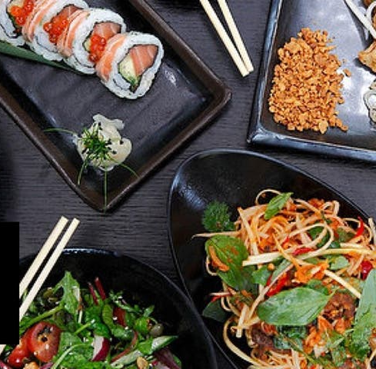
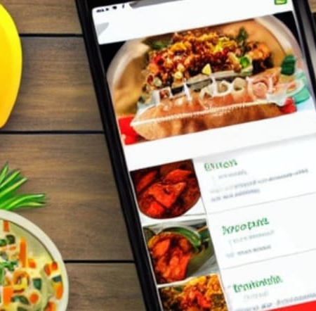
01
Les données
SOMMAIRE
02
Analyse du marché
03
Profil type
04
Conclusions & recommandations

Slide 5
01
Les données
ÉTAPE

Slide 6
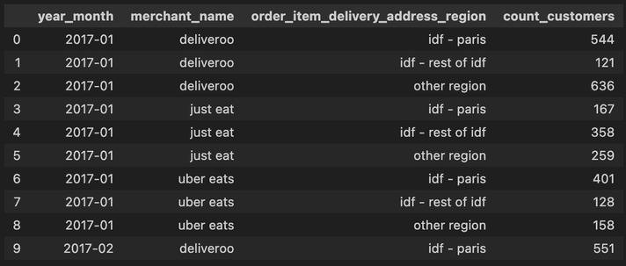
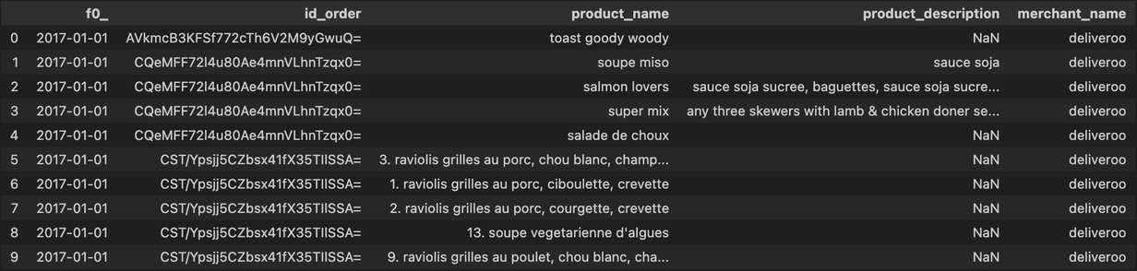


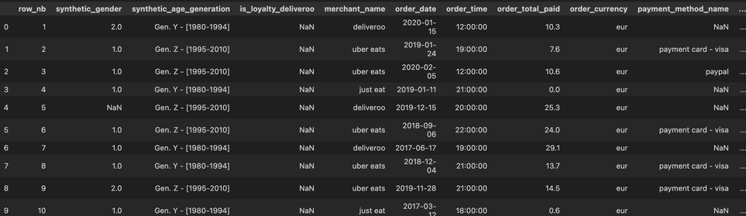
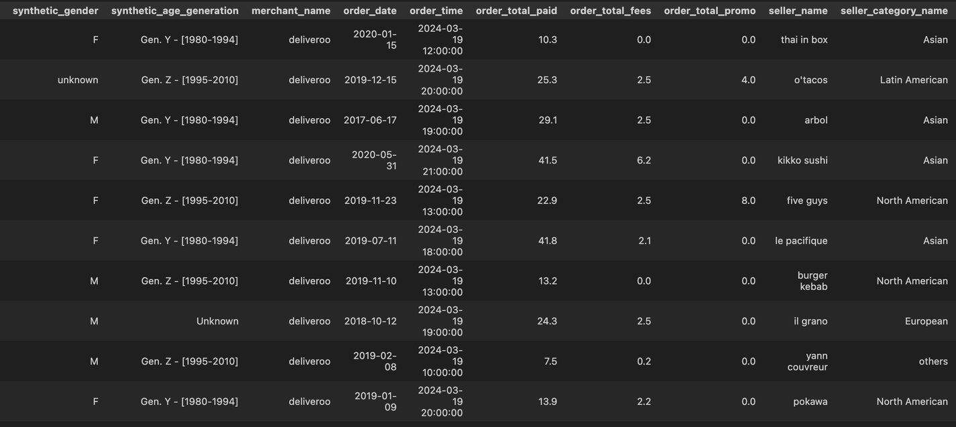
01
Les données
Dataset initial
Dataset clean

Slide 7
ÉTAPE
02
Analyse du marché

Slide 8
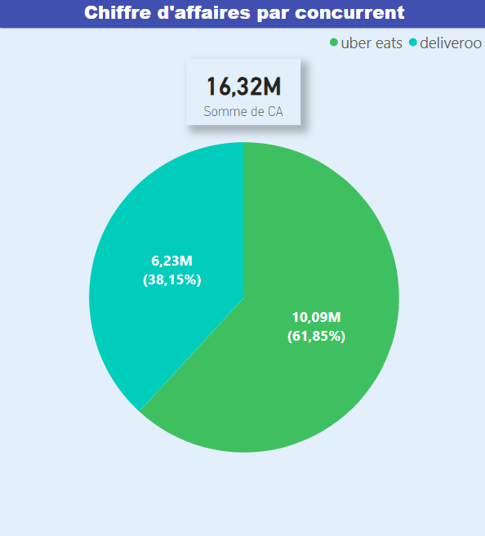
02
Analyse du marché
Le plus gros chiffre d’affaires est réalisé par Uber Eats avec 10 M€
Uber Eats, leader sur le marché

Slide 9
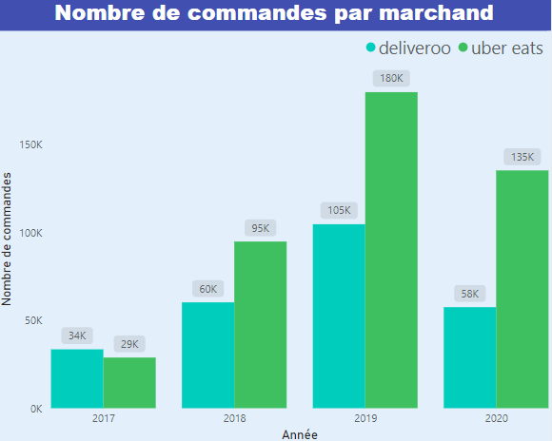
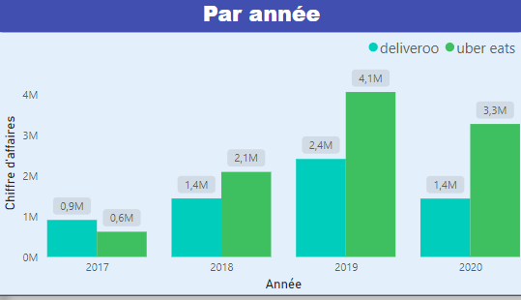
Chiffre d’affaires en croissance jusqu’en 2019
Uber Eats, leader sur le marché

Slide 10
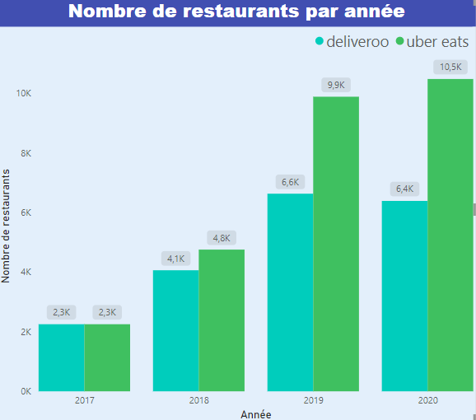

Boom du nombre de restaurants à partir de 2019
Uber Eats possède le plus de restaurants partenaires

Slide 11
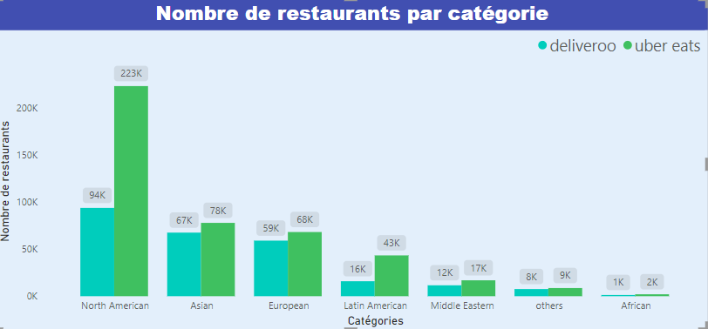

Slide 12
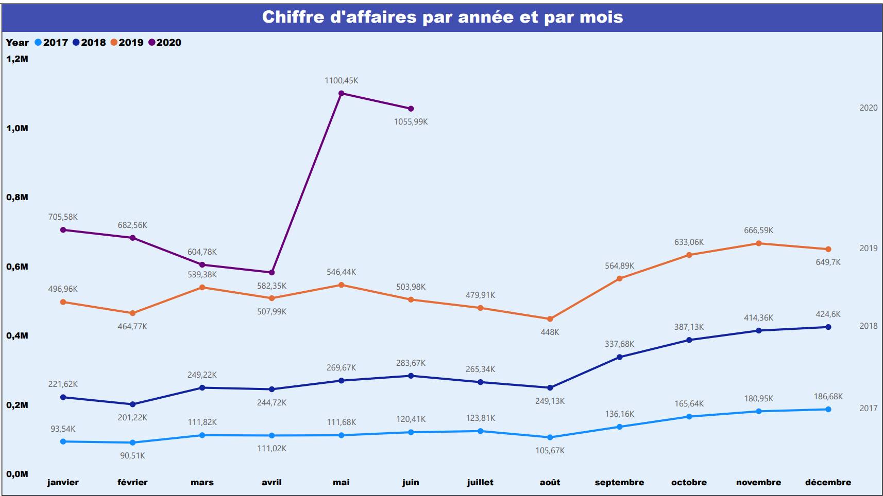

Slide 13
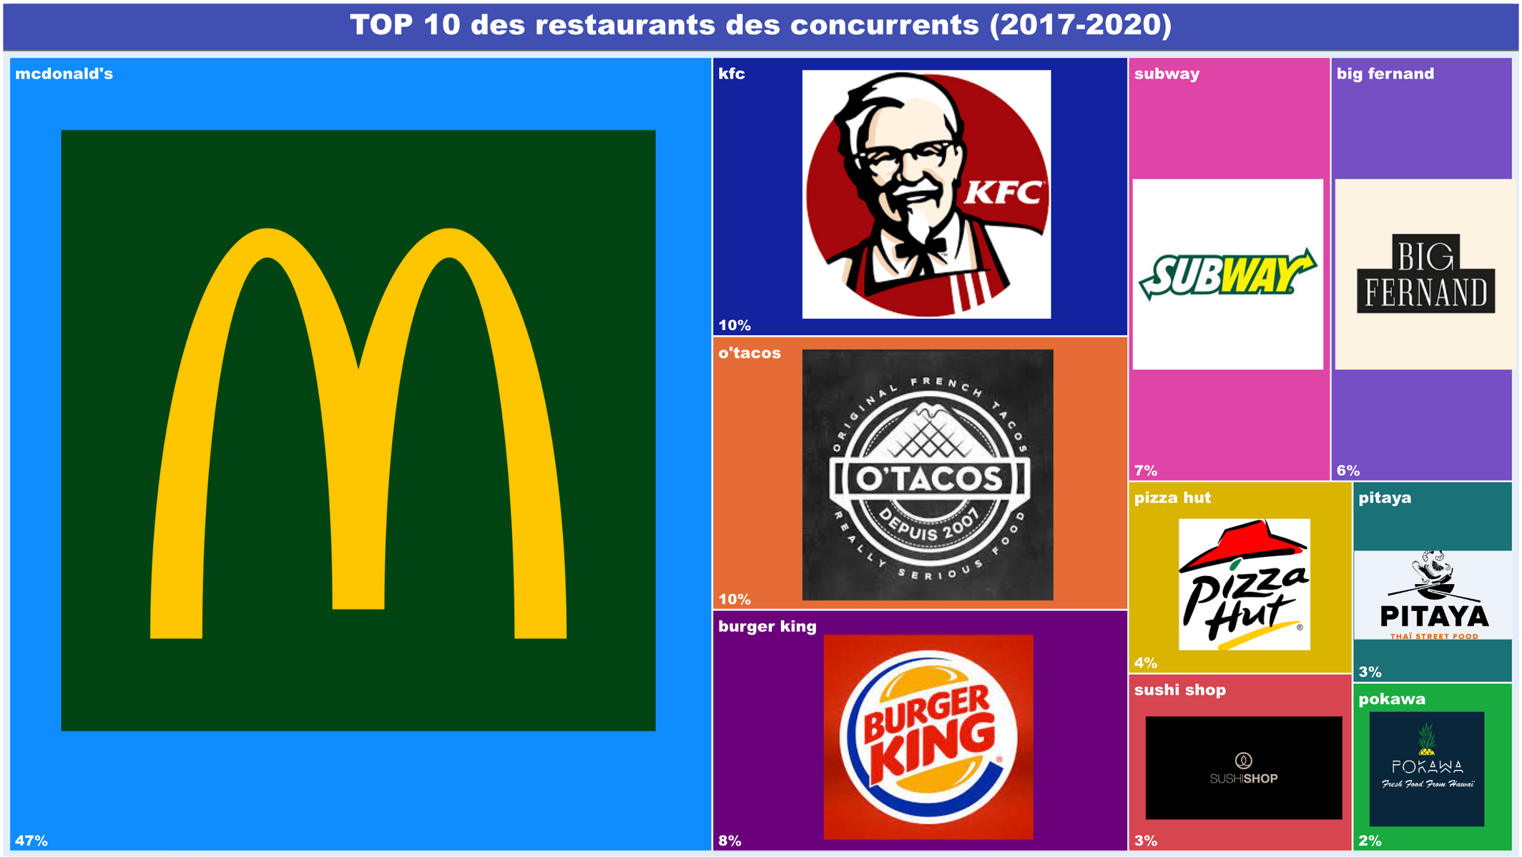

Slide 14


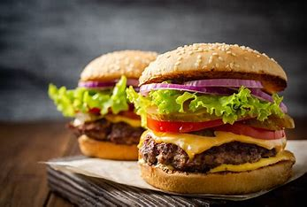
PANIER MOYEN
22,98€
*dont 4,40€ de frais de livraison
24,31€
*dont 2,23€ de frais de livraison

Slide 15
ÉTAPE
03
Profil type

Slide 16
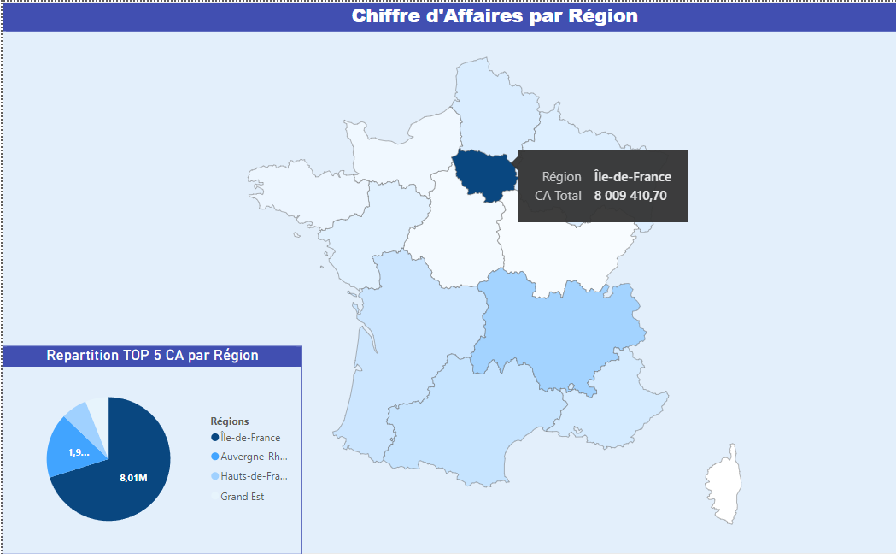
03
Profil type
Le plus gros chiffre d’affaires est réalisé en Île-de-France

Slide 17
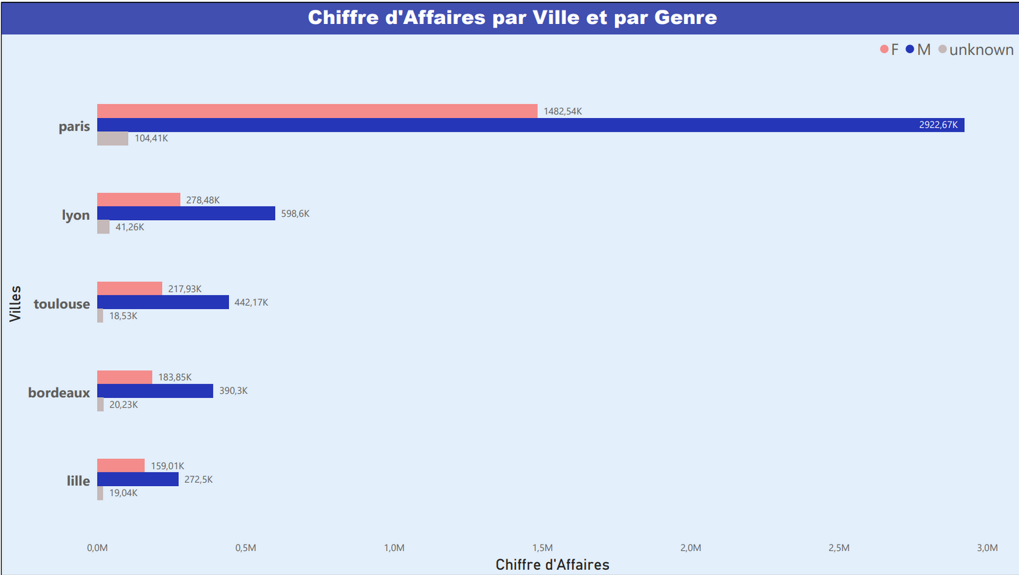
Le plus gros chiffre d’affaires est réalisé à Paris

Slide 18
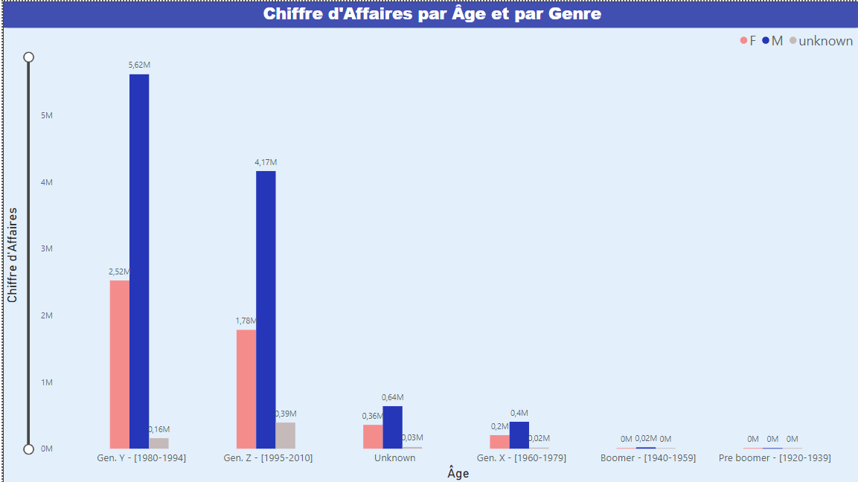
Gen Y : 30 - 44 ans
Gen Z : 14 - 29 ans

Slide 19
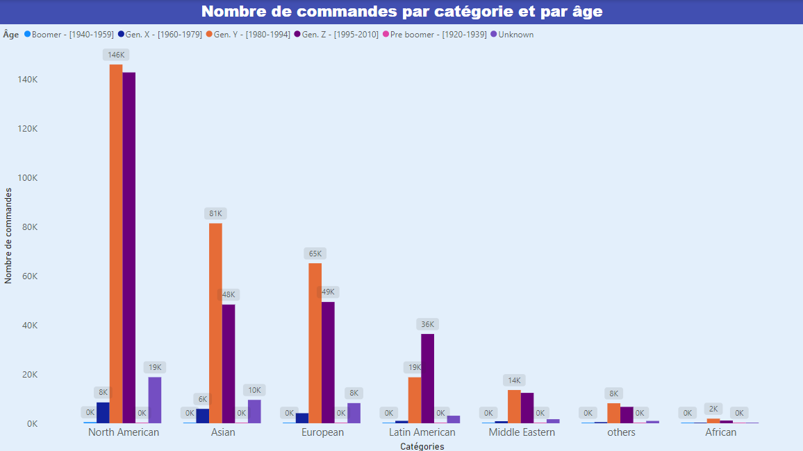
La génération Y et la génération Z préfèrent la nourriture North American (McDo, KFC...)

Slide 20
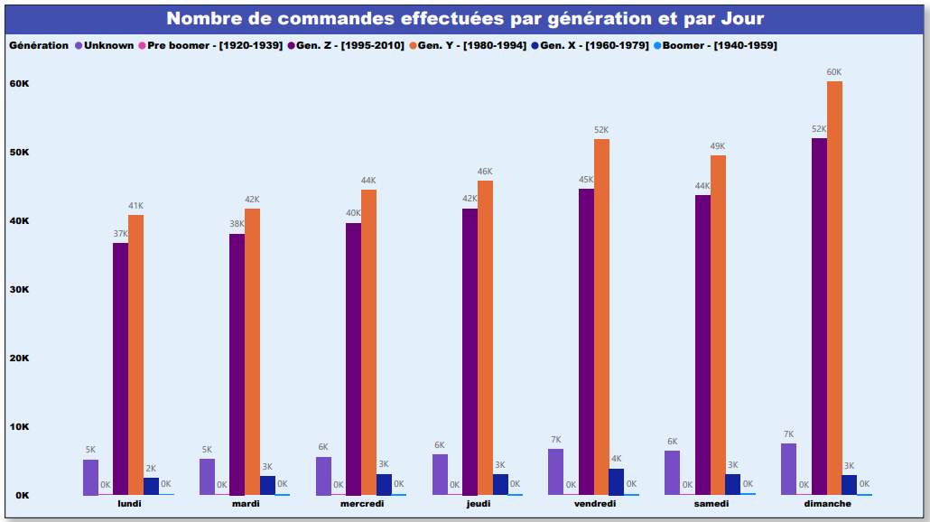
Augmentation du nombre de commandes le week-end avec un pic le dimanche.

Slide 21
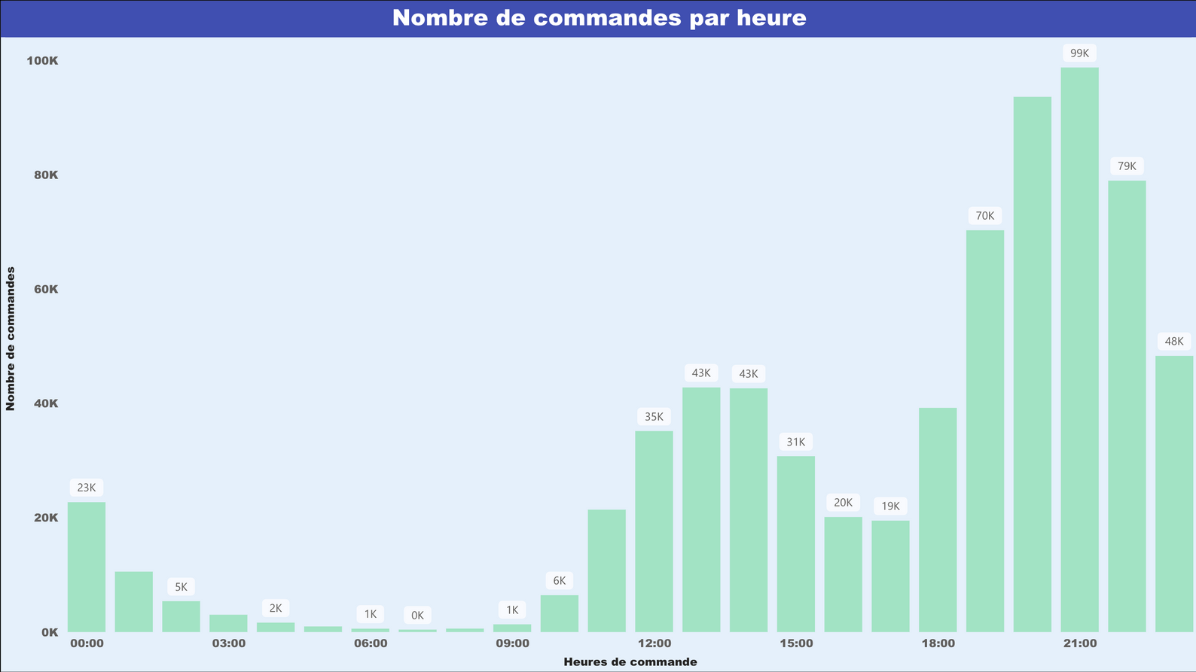
Le pic de commande démarre à 19h et atteint son max à 21h

Slide 22


Profil type
PANIER MOYEN | 23,46€
GENRE | HOMME
ÂGE | GEN Y : 30 - 44 ans
LIEU | PARIS
JOUR DE COMMANDE | DIMANCHE
HEURE DE COMMANDE | 19H - 21H

Slide 23
ÉTAPE
04
Conclusions & recommandations

Slide 24



04
Conclusions & recommandations
Les limites de notre analyse :
Les données sur Just Eat.
Nous n’avons pas d’id client dans le dataset.
Des infos manquantes sur la commande (ex : délai de livraison).
Les données ne sont pas assez corrélées pour pouvoir prédire le chiffre d’affaires prévisionnel.

Slide 25



Recommandations
Marché ouvert : 1/3 commande est effectuée par un utilisateur des deux plateformes
Cibler la gente féminine et la génération Z (14-29 étudiante et salariée)
S’implanter avant la période de pic (Août)
S’offrir une collaboration avec une enseigne forte qui n’a pas de partenariat avec les concurrents

Slide 26

Où s’implanter ?
Île de France :
Autres villes : Lyon, Toulouse, Bordeaux...
Avantages
Avantages
Possibilité de suivre le modèle économique VTC
Démarcher clients VTC
Profil type parisien
Moins de concurrence
Facilité de pénétration du marché local
Inconvénients
Inconvénients
Forte concurrence
Réglementation stricte
Demande potentielle plus faible
Faible diversité de l’offre

Slide 27
MERCI

